Slide 1
Интернет сервиси Веб-адреса Веб-читач Претраживање података

Slide 2
Интернет сервиси представљају различите врсте услуга
које Интернет нуди својим корисницима.

Slide 3
Интернет са својим сервисима које пружа обједињује мултимедијалне и комуникационе технологије, а омугућава:
комуникацију
играње игрица
куповину
слушање музике
гледање филмова...

Slide 4
Постоји више интернет сервиса:
WWW (World Wide Web)
Електронска поштa (E-mail)
Дискусионе групе

Slide 5
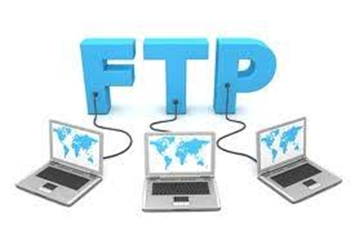
Интернет сервиси
Telenet
FTP (File Transfer Protocol)
Причаоница (Chat)

Slide 6
WWW представља данас најатрактивнији и најкориснији
сервис на Интернету.
Омогћава брз долазак до информација у облику web
докумената. Web страница је спој текста, слике,
анимације и звука на једном мјесту.
Web сајт је скуп Web страница.

Slide 7
Сваки документ на интернету има своју адресу која представња jединствену локацију ресурса-URL (Uniform Resource Locator). Она омогућава да се пронађу документи тј. жељене Web странице. Нпр:
Сваки документ на интернету има своју адресу, која представља јединствену локацију
ресурса –URL
http://www.eobrazovanje.com
http:// - протокол за пренос података (Hyper Text Transfer Protocol)
www - име Web сервера
eobrazovanje.com - домен
(означава о каквој се страници ради)

Slide 8
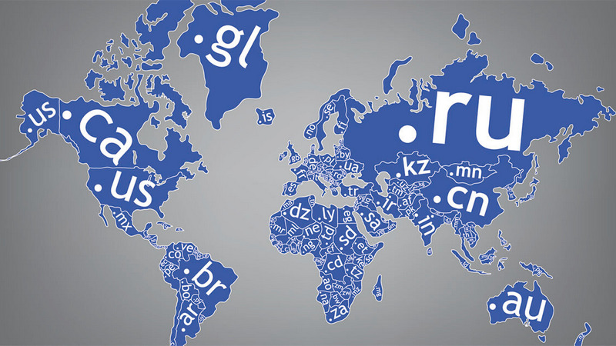
Три напознатија домена су: .COM, .NET, .ORG, као и домени држава (.rs, .hr...)
Савка земља има одређено тијело, надлежно за додјељивање домена на нивоу државе и своја правила.

Slide 9
1) .COM скраћеница за comercial. COM домени су најпопуларнији тип домена, који су доступни и појединцима и организацијама
2) .NET скраћеница за Network првенствено намјењена „техничким“ site-овима. Међутим, доступни су било коме, ко жели овакав домен свог „интернет имена“
3) .ORG првенствено намјењена непрофитабилним организацијама, али и другима који желе да имају такво име

Slide 10
Web читачи су програми који омогућавају читање HTML докумената.
Најпозантији Web читачи су: Mozzila, Explorer, Google Chrome, Opera...

Slide 11
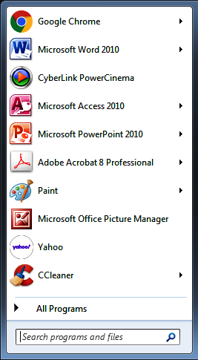
Претраживање веб-страница
Програме веб-читача покрећемо и затварамо као и друге програме преко стартног менија или иконица на екрану рачунара
2.
1.

Slide 12
Web претраживач је интернет сервис чија је
улога претраживање информација на интернету
и то углавном задавањем кључних ријечи.
Најпознатији су: Yahoo, MSN, Google...

Slide 13
Веб-претраживачи
1.
2.
4.
3.
Основни елементи програмског прозора
Веб-читача Internet Exporer-а су:
1. Адресна линија (addres bar)
2. Линија менија (meni bar)
3. Картица веб-странице
4. Линија алата (toolsbar)

Slide 14
За задаћу:
Покрените један од веб-читача
На Google.ba потржите неколико занимљивости о Николи Тесли и Вуку Стефановићу Караџићу.
Поменуте текстове копирајте на страницу Word-а и пошаљите својим наставницима.

Slide 15
Хвала за пажњу!

